Slide 1
2018.11.01
오 션 테 크
Page 01

Slide 2
Contents
Company General
Product
Epuipment List
Location
Sample Photo
Workplace Photo

Slide 3
Company General
회 사 명 : 오션테크
설 립 일 : 2018년 11월 01일
대 표 : 김충현
주 소 : 인천광역시 남동구 남동서로 53번길 38
117블럭 9롯트 D동 1층 113(고잔동)
사 업 영 역 : 반도체 정밀부품 및 LCD,LED 통신부품 가공,
각종 JIG, 각종 장비부품가공
주 거 래 처 : ㈜유정시스템, ㈜씨온테크,㈜에스에스피 , ㈜제너셈
㈜포시스,㈜토니텍
H . P : 010-6668-2135
T E L : 032- 812-2135
F A X : 032- 812-2135
E – m a I l : oseantech@naver.com

Slide 4
Product
부품
반도체 정밀 부품
각종 JIG 부품
LCD, LED 통신 부품
각종 장비 부품

Slide 5
Equipment List
가공설비
MCT 22호기 1EA
측정설비
Hight Master
MCT 6.5호기 2EA
MCT 5.5호기 1EA
Gauge Block
Micro Hite

Slide 6
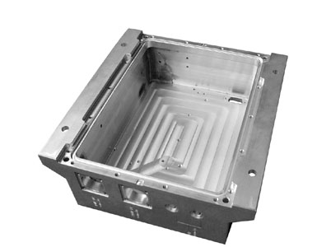
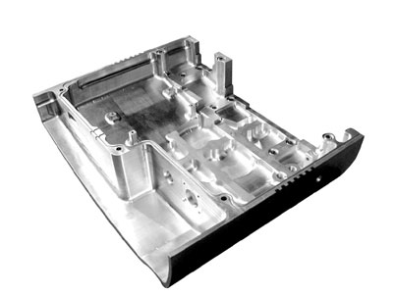
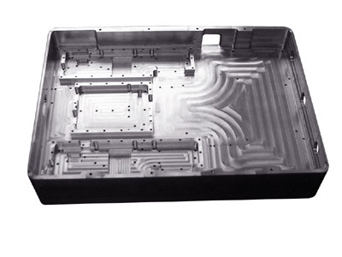
Sample Photo

Slide 7
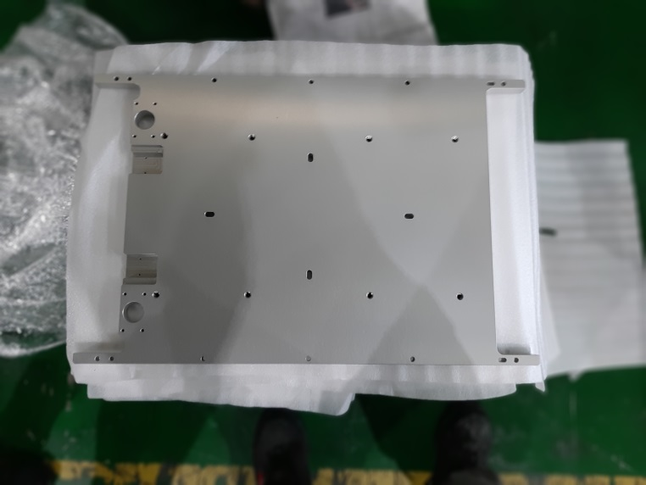
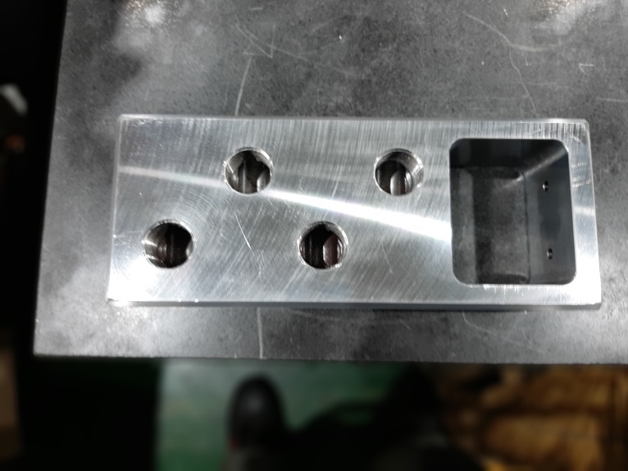
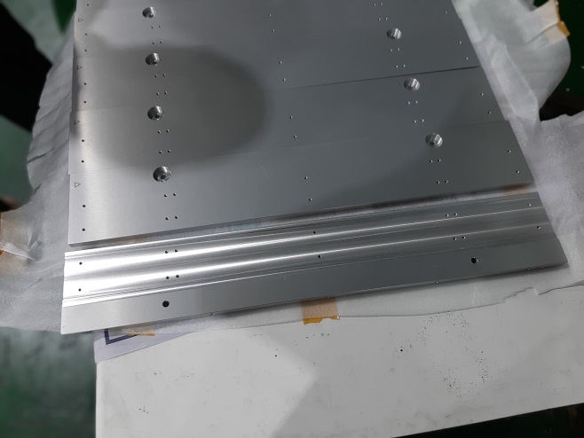
Sample Photo

Slide 8
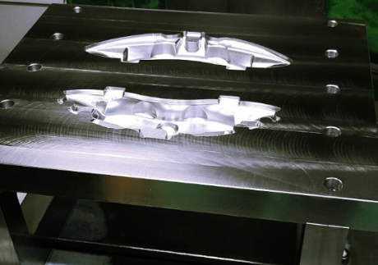
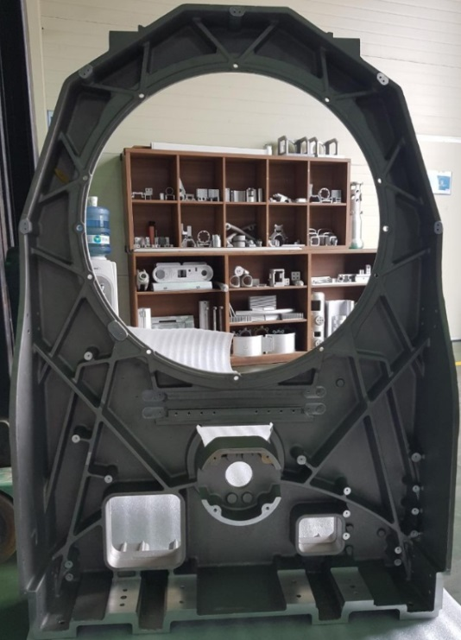
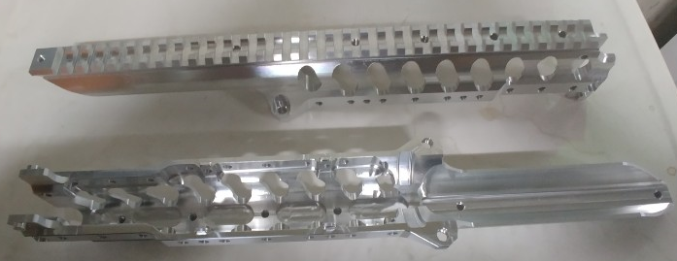
Sample Photo
Sample Photo

Slide 9
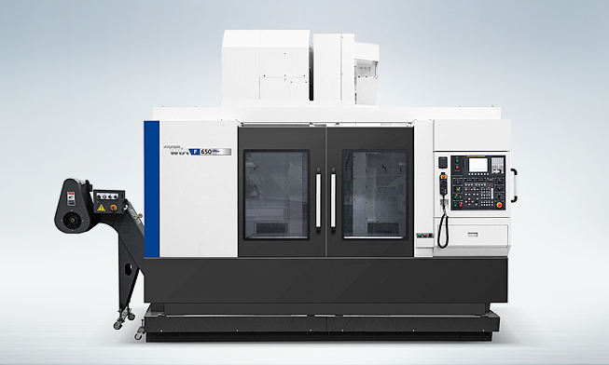
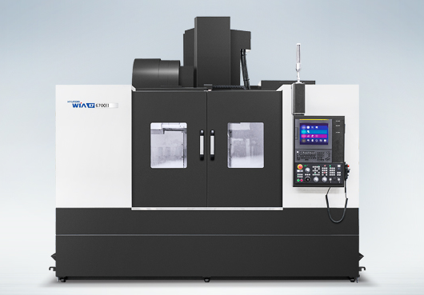
Workplace Photo

Slide 10
Workplace Photo

